Slide 1

DPH3D4 Pemrograman Berbasis Sensor
Pekan ke-5: Modul Modul Keypad, Seven Segment, dan Buzzer
Fat’hah Noor Prawita, S.T., M.T.
14841495-1

Slide 2
PBS_Modul2_3B, 3C1, 3C2, 4B, 4C1, 4C2

Slide 3
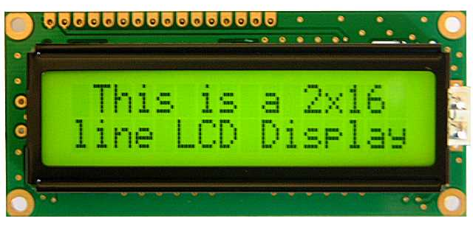
Liquid Crystal Display (LCD)
Merupakan salah satu perangkat untuk menampilkan (display) informasi dari suatu system controller

Slide 4
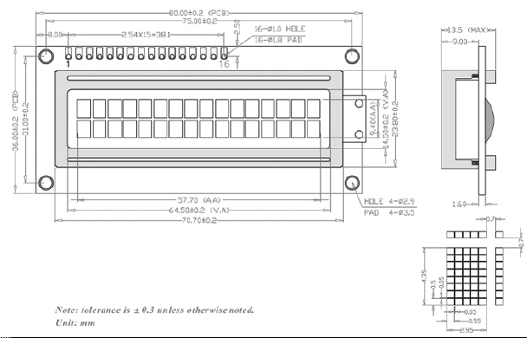
Dimensi LCD 2x16

Slide 5
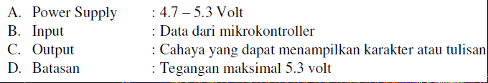
Spesifikasi LCD 2x16

Slide 6
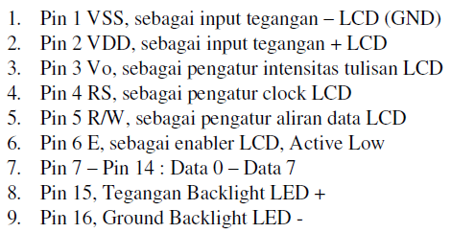
Konfigurasi Pin LCD 2x16

Slide 7
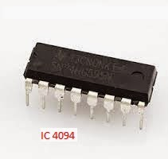
Shift Register 4094
Merupakan shift register tipe serial in, parallel out. IC shift register adalah sebuah komponen elektronik yang digunakan untuk memasukkan data secara serial dan mengeluarkan data secara paralel

Slide 8
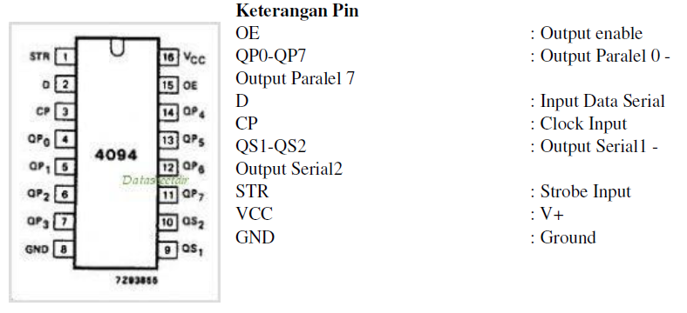
Konfigurasi Pin Shift Register 4094

Slide 9
Praktikum Modul 3
Hello world LCD
Button + LCD
Running text LCD
Button + running text
Serial + LCD
Jump

